Slide 1


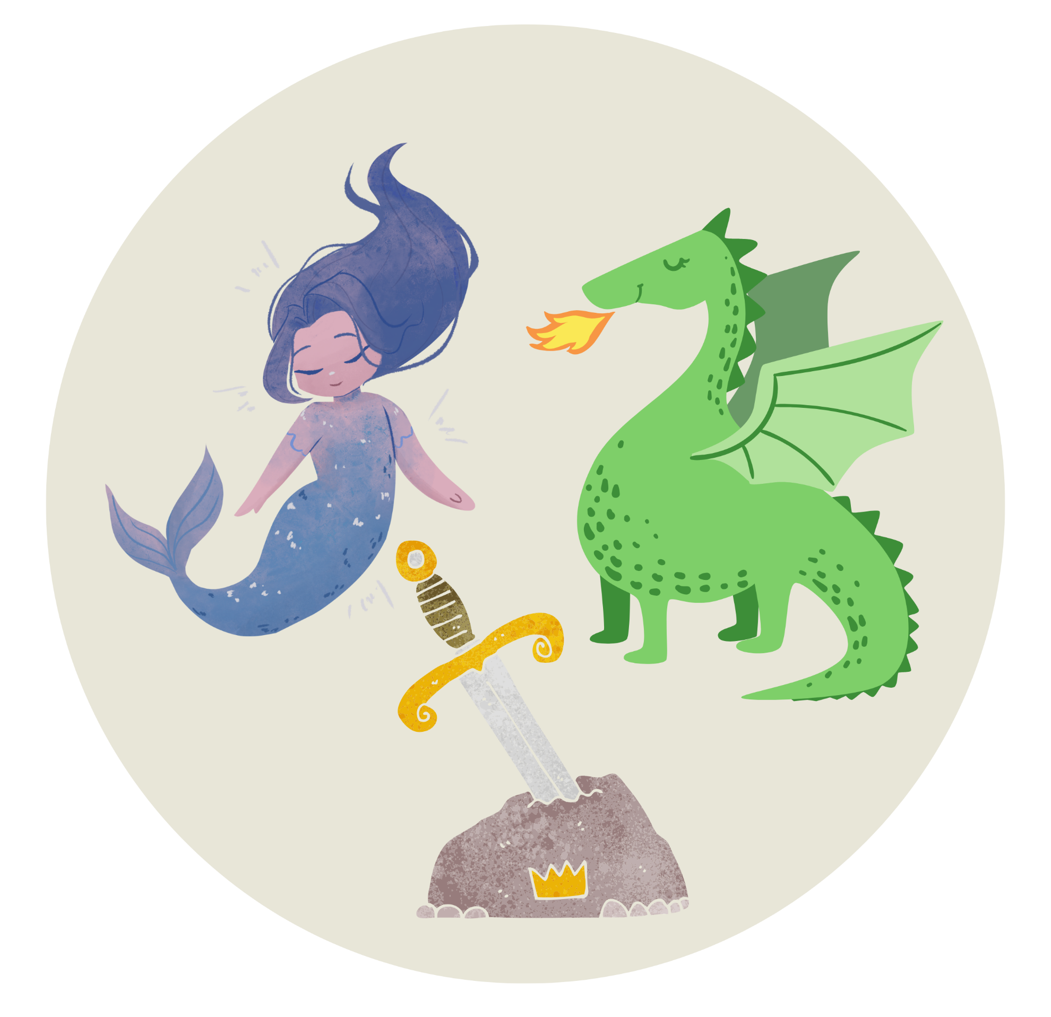
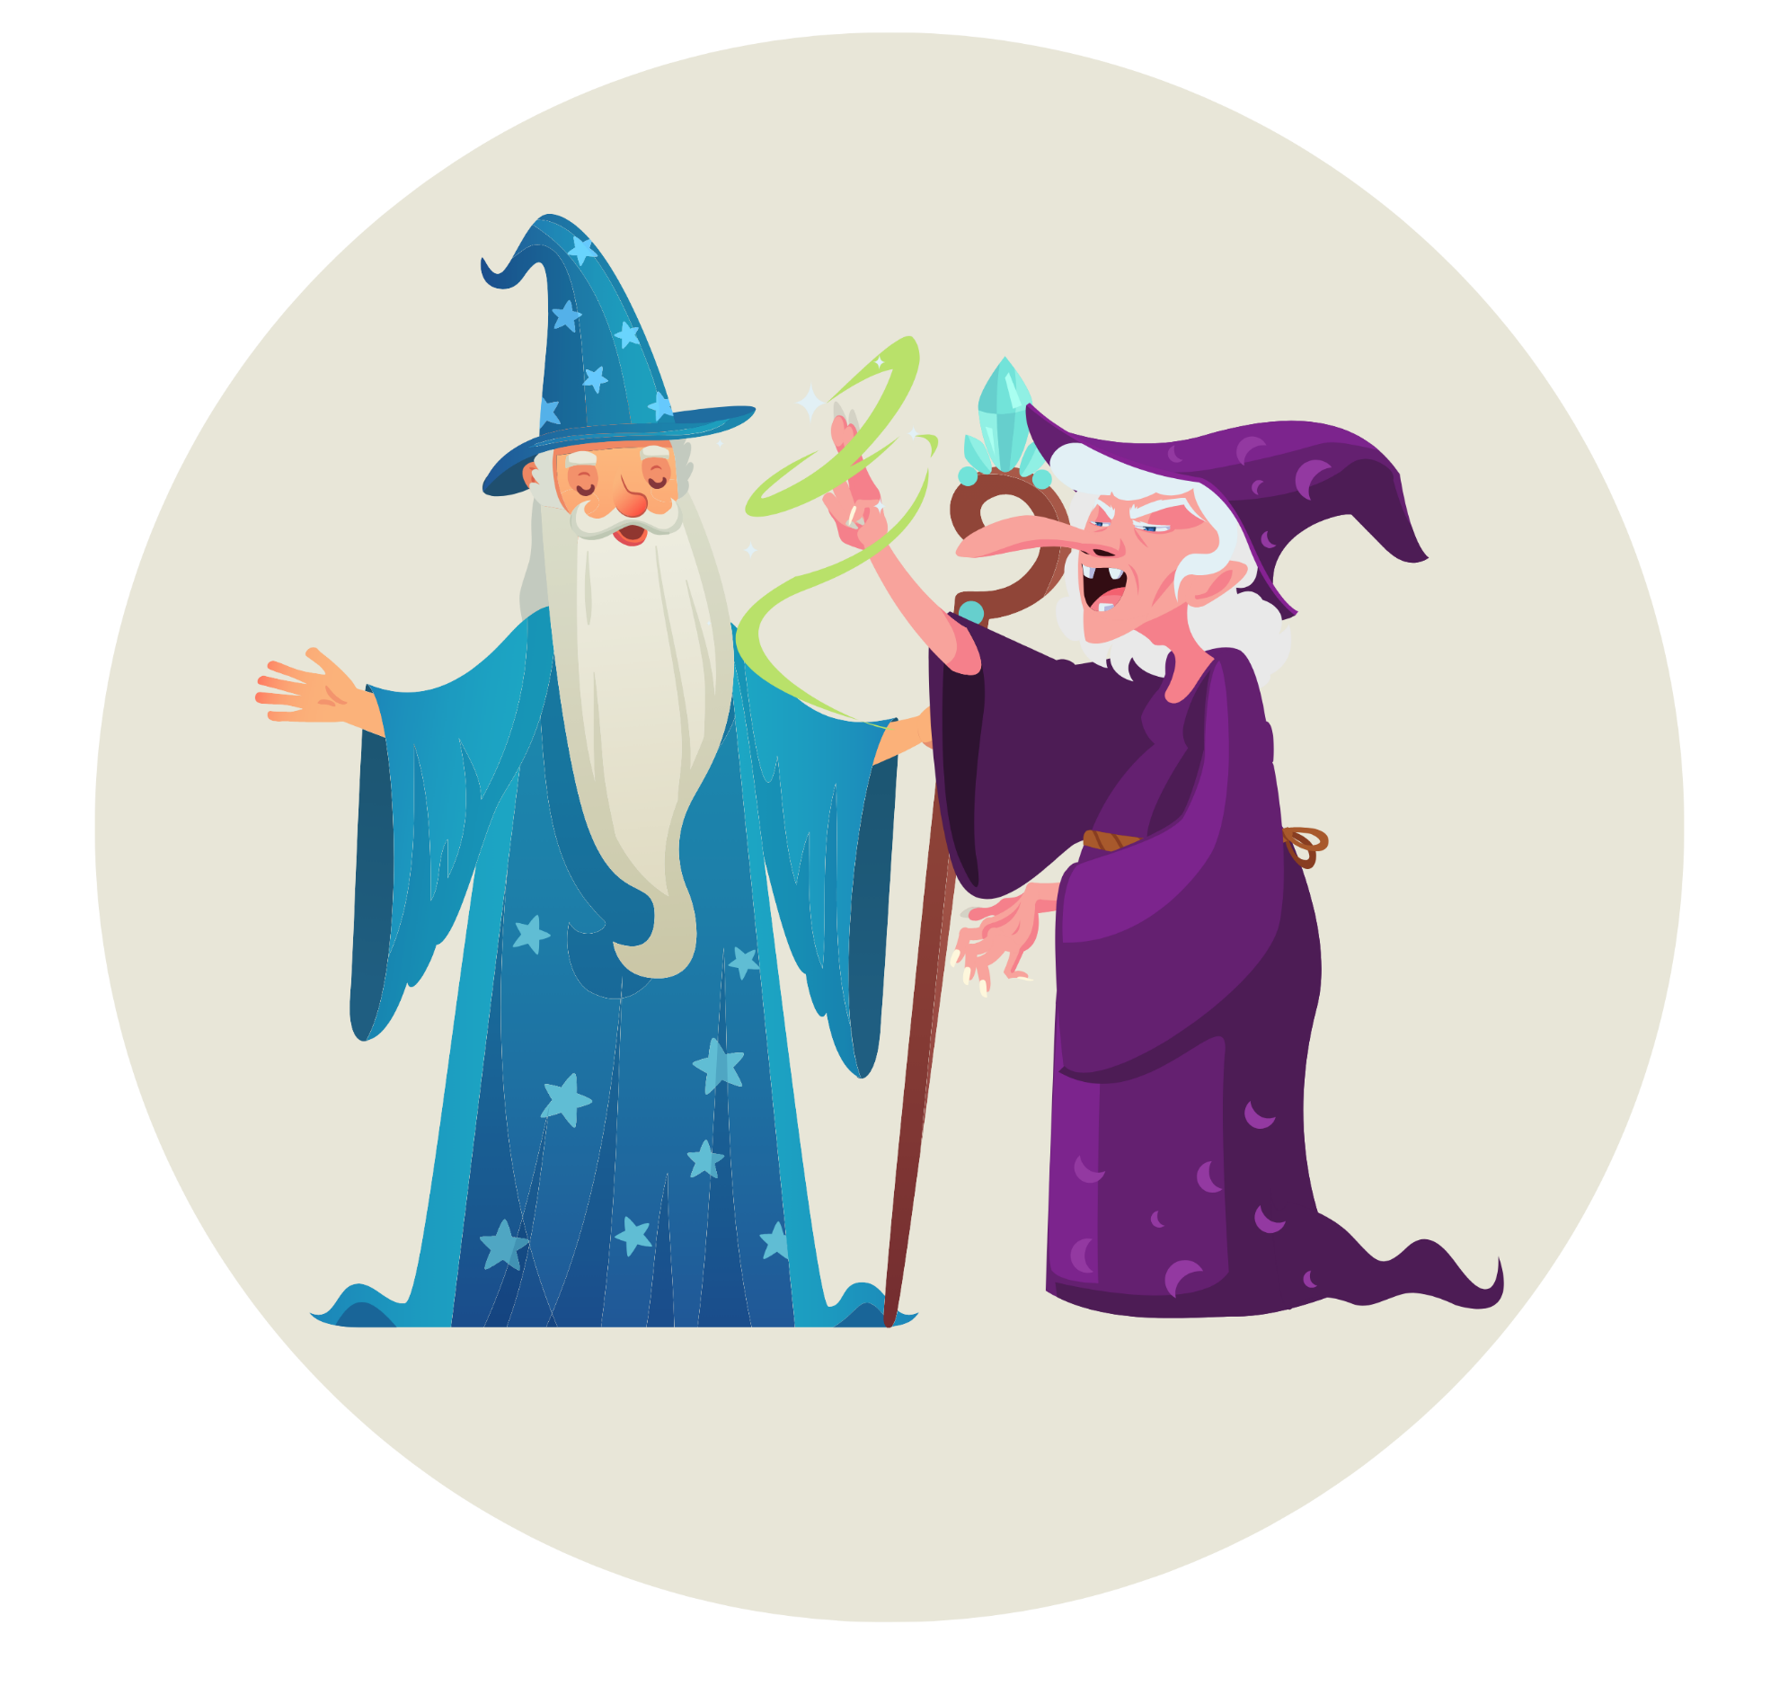
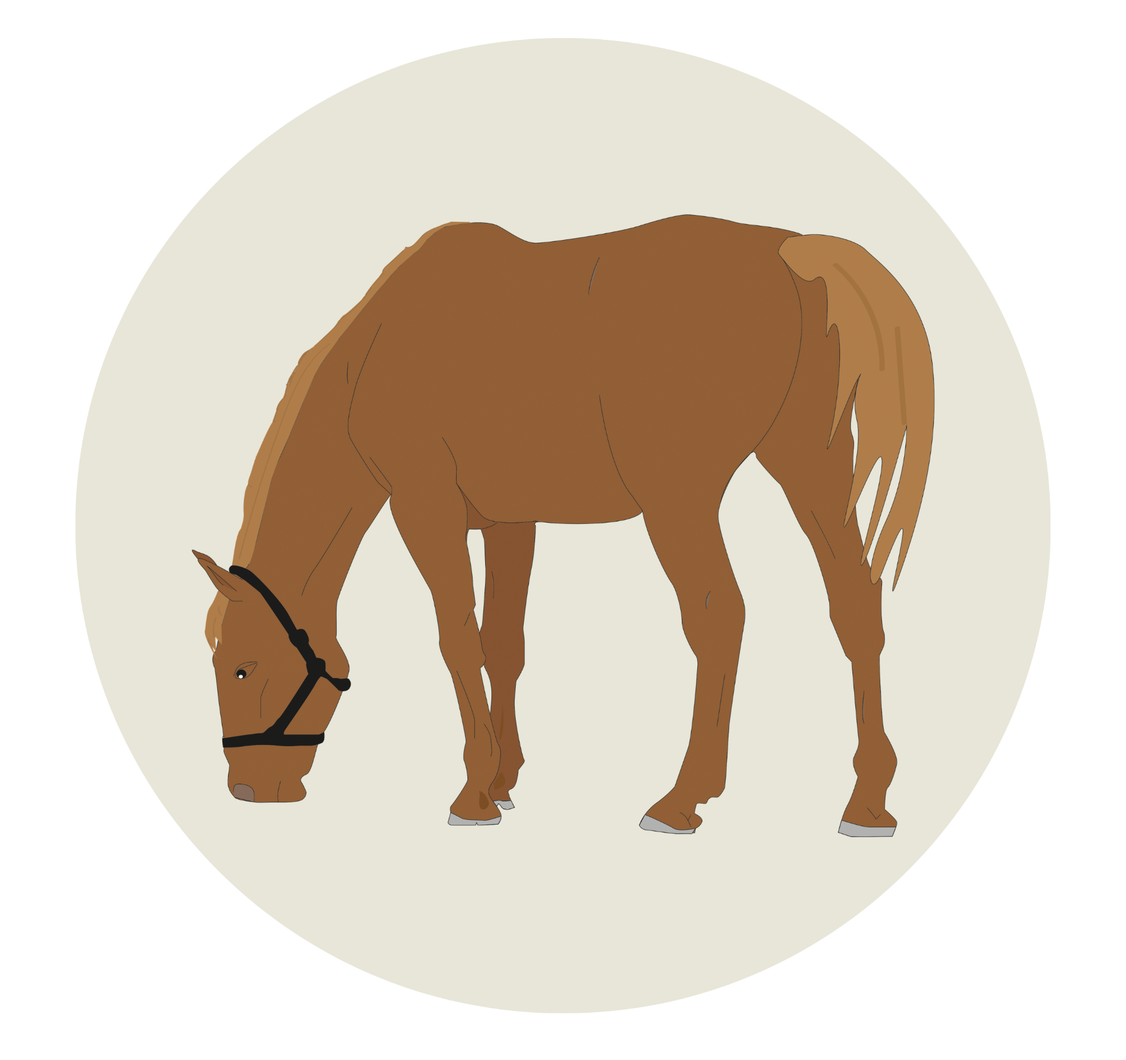



Comic / Manga
Abenteuer
Fantasy
Hexen / Zauberer
Pferde
Englisch
Freundschaft
Gruseliges

Slide 2


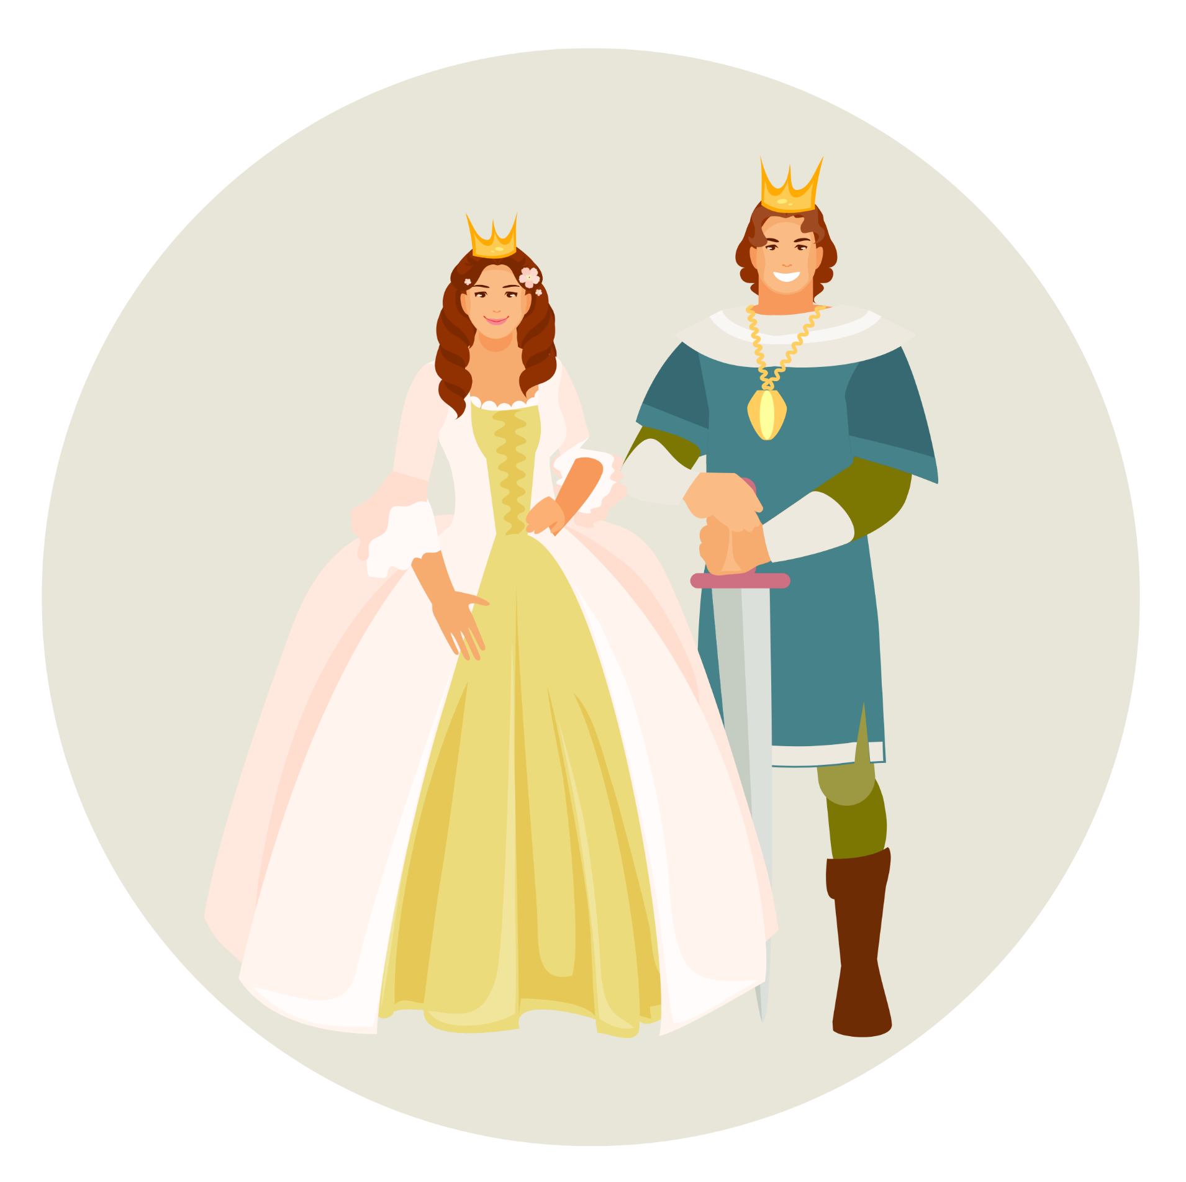





Krimi
Bilderbuch
Märchen / Sagen
Geschichten
Weihnachten
Leseanfänger
Fußball
Klassiker

Slide 3


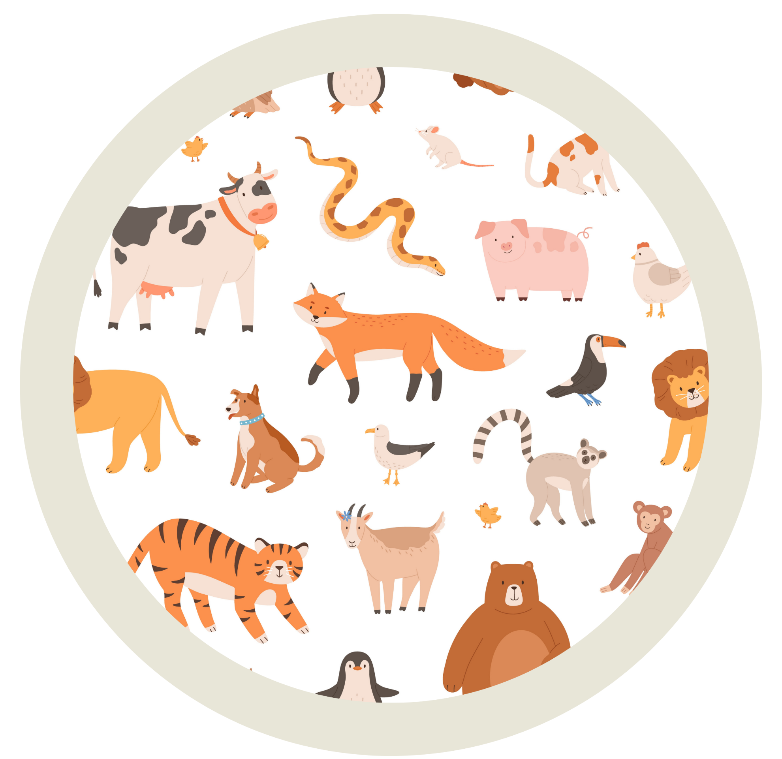





Indianer / Cowboys
Basteln
Tiere
Religion
Erde / Weltall
Experimente
Kochen / Backen
Mensch

Slide 4








Natur
Spiele / Freizeit
Urzeit
Wetter
Wissen von A - Z
Technik
Geschichte
Kunst

Slide 5



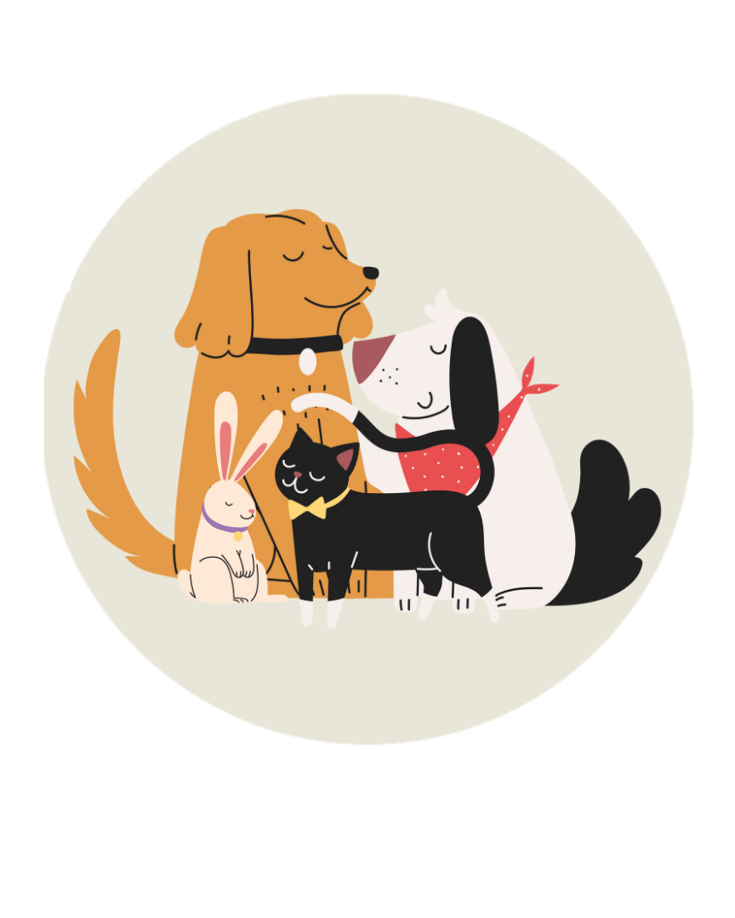




Ritter / Burgen
Erdkunde
Entdecker/Erfinder
Haustiere
Wassertiere
Insekten
Miteinander leben
Piraten

Slide 6






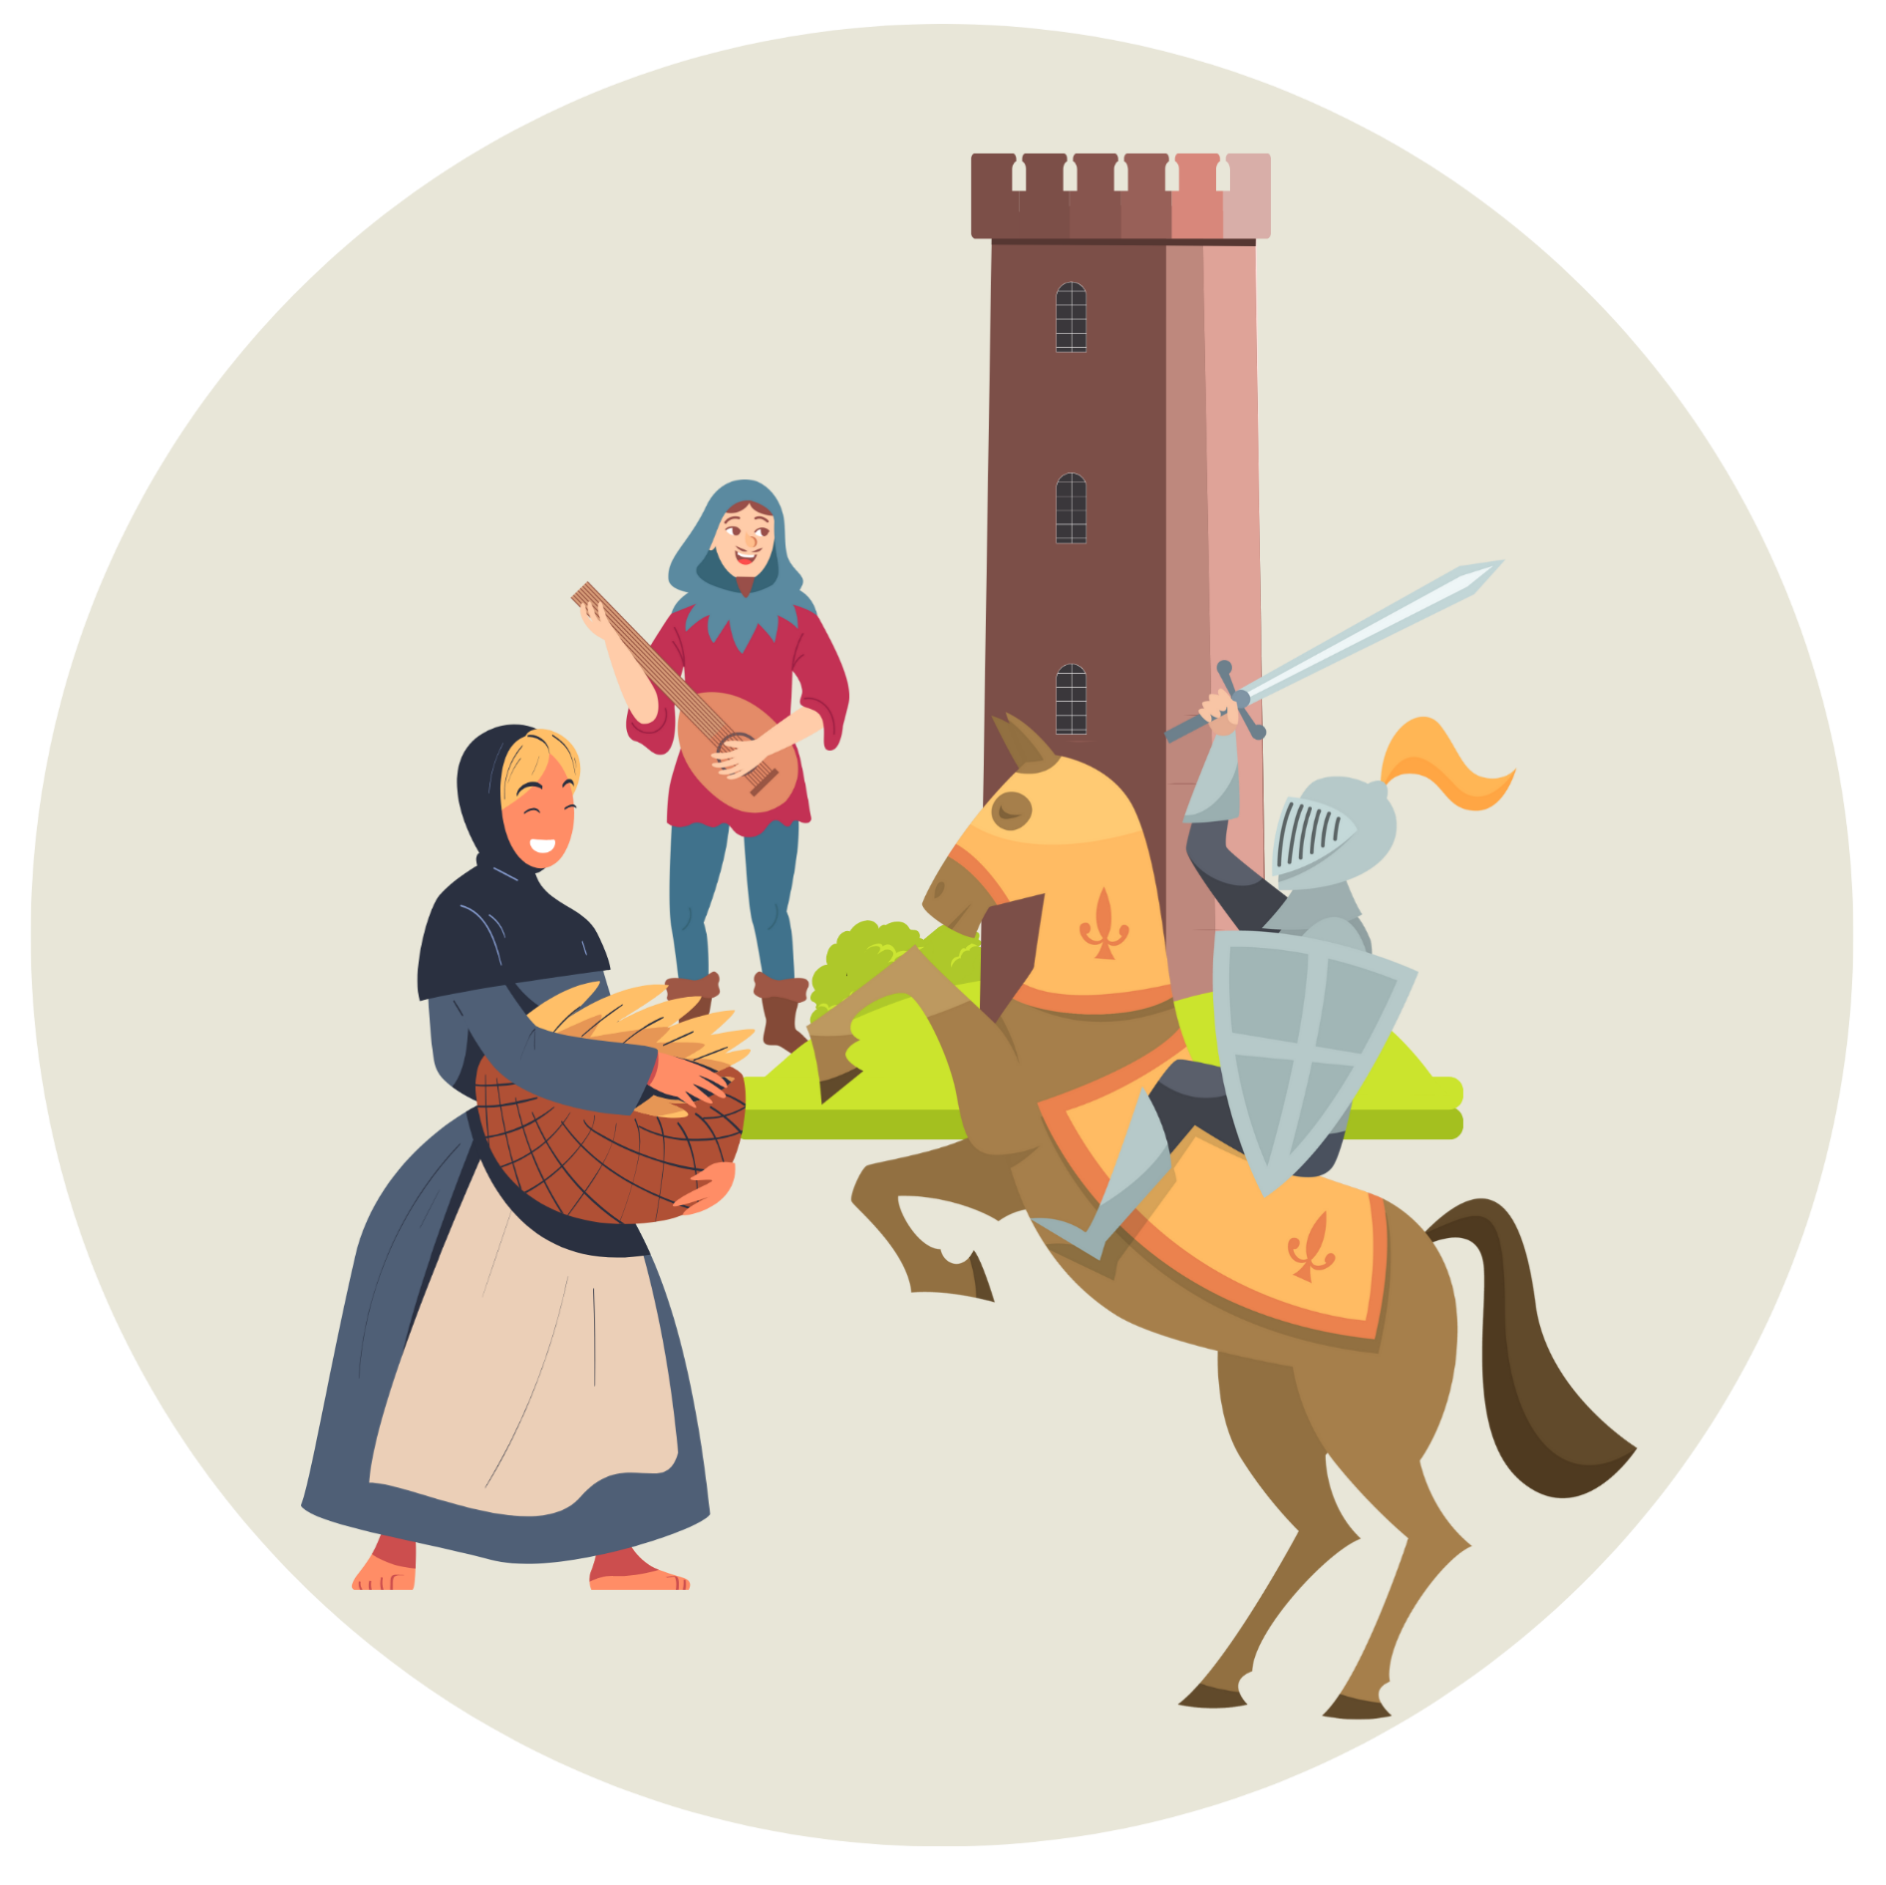

Humor
Naturwissenschaften
Klima
Physik
Liebe
Politik / Gesellschaft
Mittelalter
Science Fiction

Slide 7








Ägypten
Biografie
Altertum
Biologie
Arabisch
Chemie
Bauernhof
Deutsch

Slide 8








Disney
Französisch
Ernährung
Geografie
Fabel
Griechen
Fahrzeuge
Heimatkunde

Slide 9








Jahreszeiten
Minecraft
Kleine Bücher
Musik
Kreatives
Ostern
Lernhilfe
Rätsel

Slide 10








Reality
Sachunterricht
Reisen
Sozialkunde
Römer
Sport
Sachbuch-Reihe
Sprache

Slide 11



Türkisch
X
Ukrainisch
X
Vorlesegeschichten
X
X
X

